Slide 1

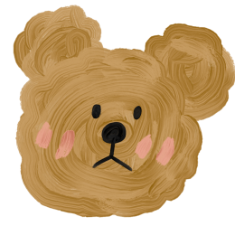

ÔN TẬP GIỮA KÌ I
TIẾT 3

Slide 2
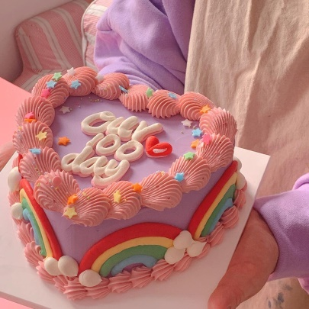
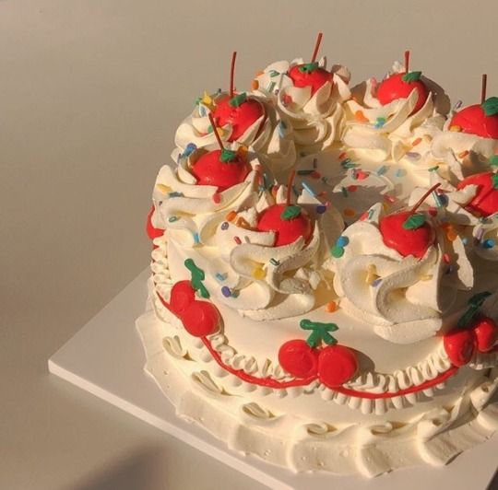


NỘI DUNG
YOUR TITLE
01
02
03
04
Ôn tập đọc và học thuộc lòng
Nội dung các bài tập đọc
Nhân vật em yêu thích nhất
Lời nhắn nhủ từ truyện kể đã học

Slide 3


Tìm các bài tập đọc là truyện kể thuộc chủ điểm Măng mọc thẳng.
03

Slide 4
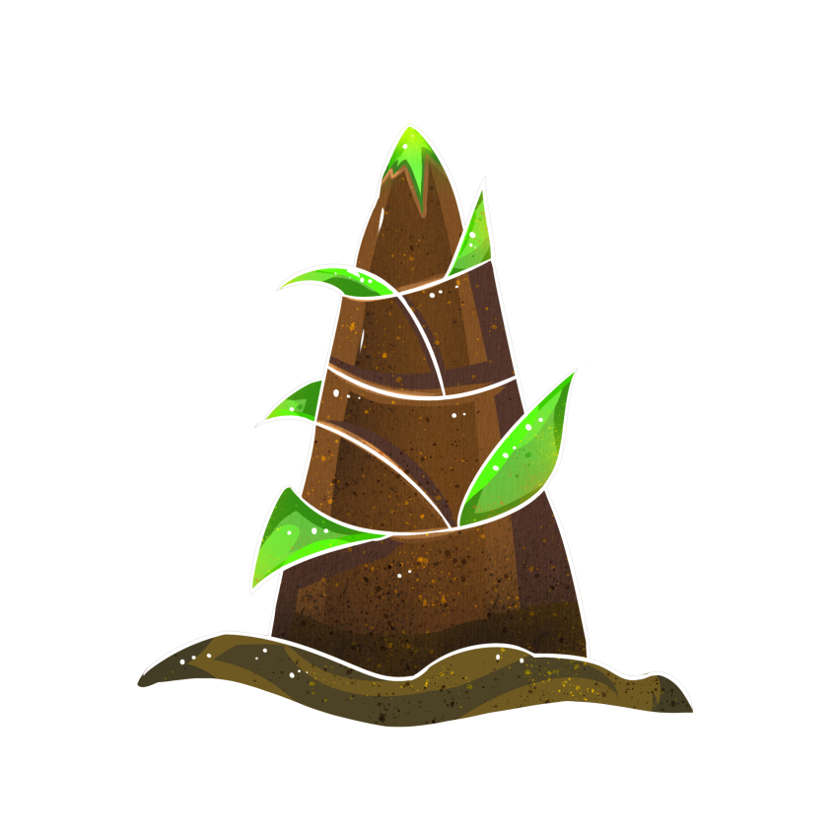
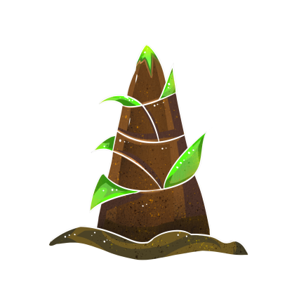
CHỦ ĐIỂM
MĂNG MỌC THẲNG
Một người chính trực.
Những hạt thóc giống.
Nỗi dằn vặt của An-đrây-ca.
Chị em tôi.

Slide 5


1. TẬP ĐỌC VÀ
HỌC THUỘC LÒNG
TIÊU CHÍ ĐÁNH GIÁ
1. Đọc đúng tiếng, đúng từ, lưu loát, mạch lạc.
2. Ngắt nghỉ hơi đúng ở các dấu câu, cụm từ rõ nghĩa.
3.Giọng đọc có biểu cảm.
4. Cường độ, tốc độ đọc đạt yêu cầu.
5. Trả lời đúng câu hỏi.

Slide 6

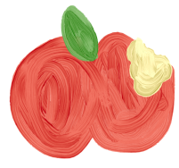
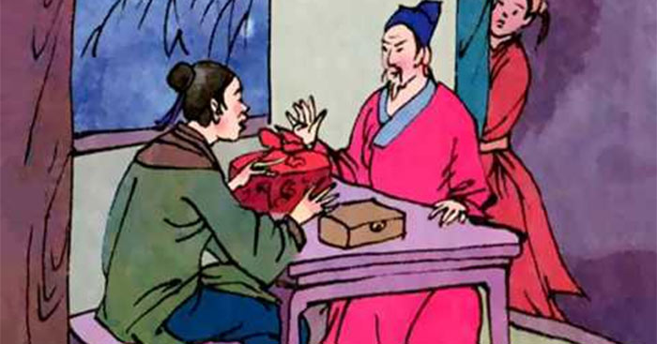

Đọc bài
“Một người chính trực”
Câu chuyện
ca ngợi điều gì?

Slide 7

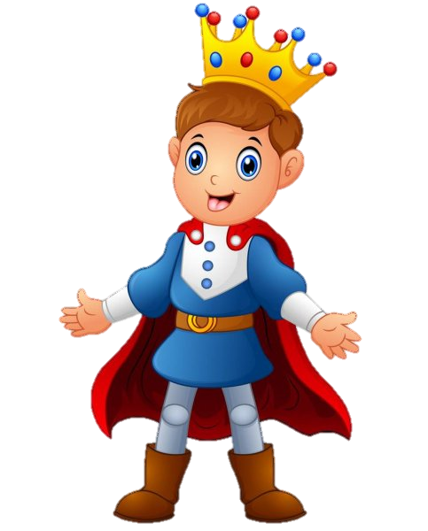

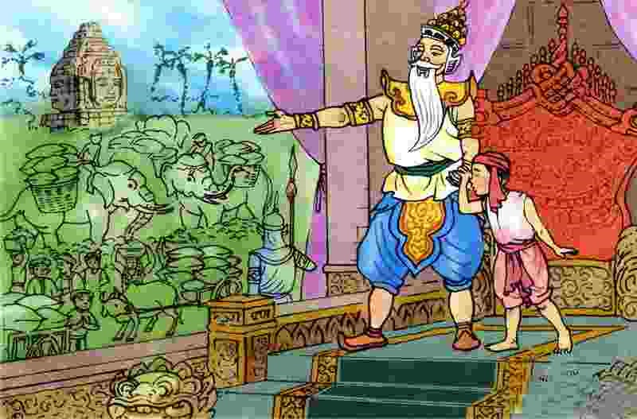

Chú bé Chôm có phẩm chất gì đáng quý mà người dân không có?
Đọc bài
“Những hạt thóc giống”

Slide 8



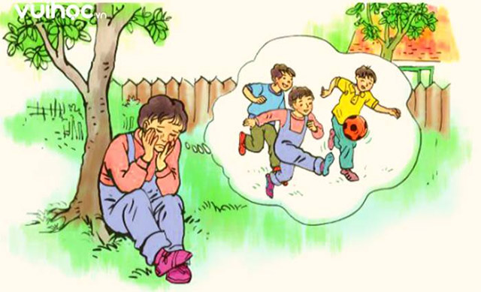
Đọc bài “Nỗi dằn vặt của An-đrây-ca”
An-đrây-ca là cậu bé như thế nào?

Slide 9
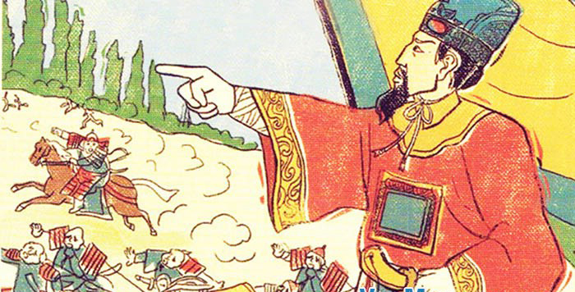


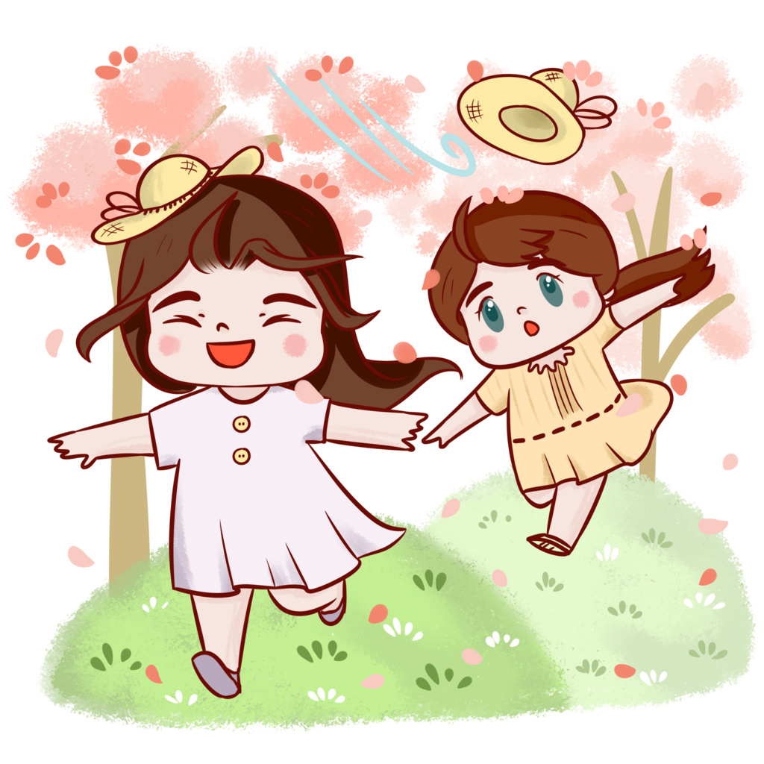
Đọc bài
“Chị em tôi”
Đọc bài
“Chị em tôi”
Câu
chuyện muốn nói với chúng ta điều gì?

Slide 10
2. Dựa vào nội dung các bài tập đọc là truyện kể thuộc chủ điểm Măng mọc thẳng, hãy ghi vào bảng những điều cần nhớ:
Tên bài | Nội dung chính | Nhân vật | Giọng đọc

Slide 11
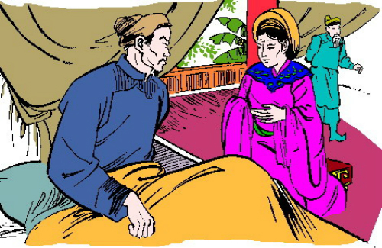

“Ca ngợi lòng ngay thẳng, chính trực, đặt việc nước lên trên tình riêng của Tô Hiến Thành” là nội dung của bài tập đọc nào?
MỘT NGƯỜI CHÍNH TRỰC
Trong bài có những nhân vật nào?
Tô Hiến Thành
Đỗ Thái hậu

Slide 12
2. Dựa vào nội dung các bài tập đọc là truyện kể thuộc chủ điểm Măng mọc thẳng, hãy ghi vào bảng những điều cần nhớ:
Tên bài | Nội dung chính | Nhân vật | Giọng đọc
Một người chính trực | Ca ngợi lòng ngay thẳng, chính trực, đặt việc nước lên trên tình riêng của Tô Hiến Thành | Tô Hiến Thành Đỗ Thái hậu | Thong thả, rõ ràng. Nhấn giọng những từ ngữ thể hiện tính cách kiên định của Tô Hiến Thành.

Slide 13

Hãy tìm tên bài tập đọc có nội dung sau: “Nhờ dũng cảm, trung thực, cậu bé Chôm được vua tin yêu và truyền ngôi báu.”
NHỮNG HẠT THÓC GIỐNG
Câu chuyện có những nhân vật nào?
Nhà vua; cậu bé Chôm.

Slide 14
2. Dựa vào nội dung các bài tập đọc là truyện kể thuộc chủ điểm Măng mọc thẳng, hãy ghi vào bảng những điều cần nhớ:
Tên bài | Nội dung chính | Nhân vật | Giọng đọc
Một người chính trực | Ca ngợi lòng ngay thẳng, chính trực, đặt việc nước lên trên tình riêng của Tô Hiến Thành. | Tô Hiến Thành Đỗ Thái hậu | Thong thả, rõ ràng. Nhấn giọng những từ ngữ thể hiện tính cách kiên định của Tô Hiến Thành.
Những hạt thóc giống | Nhờ dũng cảm, trung thực, cậu bé Chôm được vua tin yêu và truyền ngôi báu. | Nhà vua Cậu bé Chôm | Khoan thai, chậm rãi. Lời cậu bé Chôm ngây thơ, lo lắng. Lời nhà vua khi ôn tồn, khi dõng dạc.

Slide 15
“An-đrây-ca và bà mẹ” là nhân vật trong bài tập đọc nào?
Nỗi dằn vặt của
An-đrây-ca
Bài tập đọc “Nỗi dằn vặt của An-đrây-ca” nói lên điều gì?
03
“Thể hiện tình yêu thương, trách nhiệm với người thân, lòng trung thực, sự nghiêm khắc với bản thân.”

Slide 16
2. Dựa vào nội dung các bài tập đọc là truyện kể thuộc chủ điểm Măng mọc thẳng, hãy ghi vào bảng những điều cần nhớ:
Tên bài | Nội dung chính | Nhân vật | Giọng đọc
Một người chính trực | Ca ngợi lòng ngay thẳng, chính trực, đặt việc nước lên trên tình riêng của Tô Hiến Thành. | Tô Hiến Thành Đỗ Thái hậu | Thong thả, rõ ràng. Nhấn giọng những từ ngữ thể hiện tính cách kiên định của Tô Hiến Thành.
Những hạt thóc giống | Nhờ dũng cảm, trung thực, cậu bé Chôm được vua tin yêu và truyền ngôi báu. | Nhà vua Cậu bé Chôm | Khoan thai, chậm rãi. Lời cậu bé Chôm ngây thơ, lo lắng. Lời nhà vua khi ôn tồn, khi dõng dạc.
Nỗi dằn vặt của An-đrây-ca | Thể hiện tình yêu thương, trách nhiệm với người thân, lòng trung thực, sự nghiêm khắc với bản thân. | An-đrây-ca Mẹ An-đrây-ca | Trầm, buồn, xúc động.

Slide 17
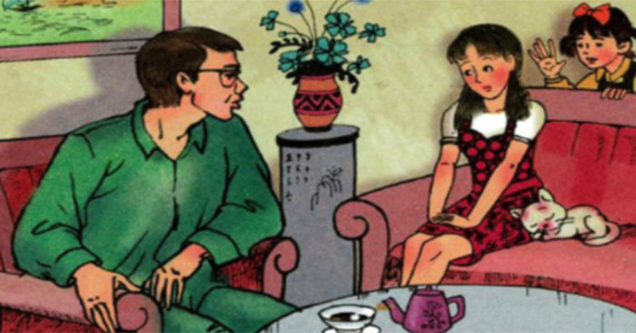
“Một cô gái hay nói dối cha để được đi chơi đã được em gái làm cho tỉnh ngộ” là nội dung của bài tập đọc nào?
CHỊ EM TÔI
Nhân vật trong bài tập đọc “Chị em tôi’ là ai?
Người cha;
cô chị;
cô em.
\

Slide 18
2. Dựa vào nội dung các bài tập đọc là truyện kể thuộc chủ điểm Măng mọc thẳng, hãy ghi vào bảng những điều cần nhớ:
Tên bài | Nội dung chính | Nhân vật | Giọng đọc
Một người chính trực | Ca ngợi lòng ngay thẳng, chính trực, đặt việc nước lên trên tình riêng của Tô Hiến Thành. | Tô Hiến Thành Đỗ Thái hậu | Thong thả, rõ ràng. Nhấn giọng những từ ngữ thể hiện tính cách kiên định của Tô Hiến Thành.
Những hạt thóc giống | Nhờ dũng cảm, trung thực, cậu bé Chôm được vua tin yêu và truyền ngôi báu. | Nhà vua Cậu bé Chôm | Khoan thai, chậm rãi. Lời cậu bé Chôm ngây thơ, lo lắng. Lời nhà vua khi ôn tồn, khi dõng dạc.
Nỗi dằn vặt của An-đrây-ca | Thể hiện tình yêu thương, trách nhiệm với người thân, lòng trung thực, sự nghiêm khắc với bản thân. | An-đrây-ca Mẹ An-đrây-ca | Trầm, buồn, xúc động.
Chị em tôi | Một cô gái hay nói dối cha để được đi chơi đã được em gái làm cho tỉnh ngộ. | Cô chị Cô em Người cha | Nhẹ nhàng, hóm hỉnh: Lời người cha lúc ôn tồn, lúc trầm buồn. Lời cô chị khi lễ phép, khi bực tức. Lời cô em lúc thản nhiên, lúc giả bộ ngây thơ.

Slide 19

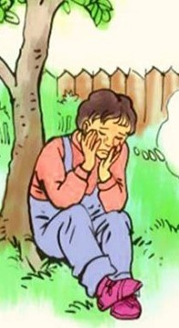
3. Nhân vật em yêu thích nhất
Em thích nhân vật nào nhất? Tại sao?

Slide 20


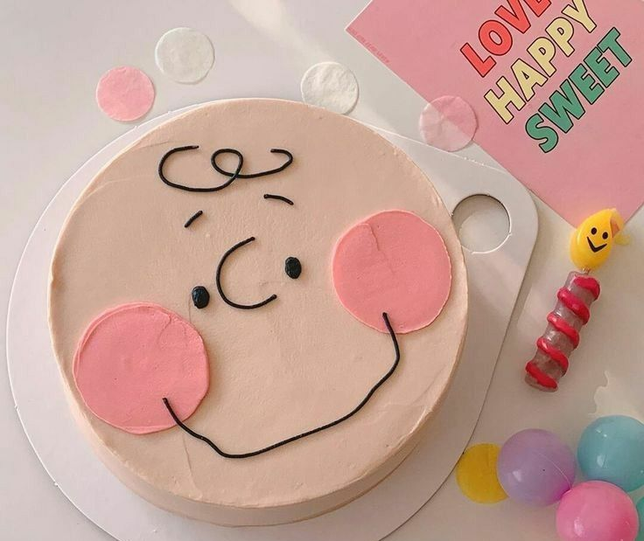
4. Lời nhắn nhủ từ truyện kể đã học
Các truyện đều có chung lời nhắn nhủ chúng em cần sống trung thực, tự trọng, ngay thẳng như măng luôn mọc thẳng.

Slide 21

CHÚC CÁC EM HỌC TỐT

